Slide 1
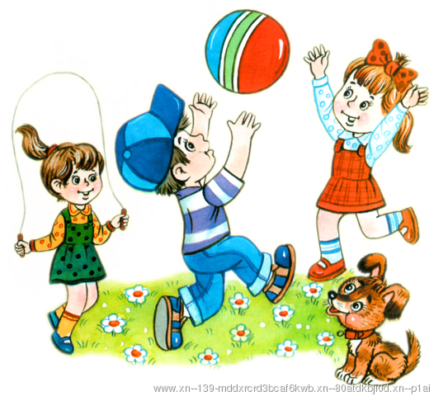
МАДОУ ДС №15 «Солнышко»
Адаптация ребенка в детском саду
Подготовила педагог-психолог
Катаргина Ирина Александровна

Slide 2
Зачем идти ребенку в детский сад?
В детском саду ребенок имеет возможность общаться со сверстниками.
Ребенок приобретает навыки общения с взрослыми.
В детском саду ребенок знакомится с определенными правилами и учится соблюдать их.
Ребенок получает возможность интеллектуального и физического развития.

Slide 3
В силах родителей и педагогов сделать жизнь ребенка счастливой, интересной и насыщенной!
от лат. «приспособляю» — это сложный процесс приспособления организма, который происходит на разных уров­нях: физиологическом, социальном, психологическом.

Slide 4
Миф 1. Адаптация к детскому саду проходит трудно и мучительно. Я боюсь, что у нас будет то же самое.
Миф 2. Дети в детском саду все время болеют, потому что за ними плохо следят?
Миф 3. У ребенка, который начинает ходить в детский сад, портится характер, он становится просто невыносимым.

Slide 5
Длительность и течение адаптации зависит от многих факторов:
Особенностей высшей нервной деятельности (темперамента);
возраста ребенка;
состояния здоровья;
разницы в обстановке, в которой ребенок находился дома, и той, в которой находится в детском саду;
условий в дошкольном учреждении;
поведения и эмоционального состояния взрослых (тревожность, негативизм к детскому саду

Slide 6
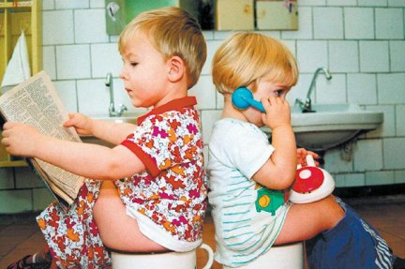
Начиная подготовку малыша к походу в детский сад, придерживайтесь режима близкого к режиму в детском саду.
Примерный режим дня
Прием детей до 8.30
Завтрак 8.30–9.00
Игры, занятия, прогулка 9.00–11.45 Подготовка к обеду, обед 11.45–12.20
Подготовка ко сну, сон 12.20–15.00
Подъем, оздоровление, гигиенические процедуры, полдник 15.00–16.00
Активное бодрствование 16.00–17.00
Прогулка 17.00–17.30
Игры, уход домой 17.30–19.00

Slide 7
Обеспечьте малышу эмоциональную стабильность утром.
Выберите в семье гаранта позитивного расставания.
Позвольте малышу взять в детский сад эмоциональный якорь.
С ребенком обязательно надо попрощаться, но помните о золотой середине. Разработайте ритуал прощания.
Выберите удобные точки отсчета
Найдите «прощальное окошко», откуда можно выглянуть и помахать рукой.
И улыбнитесь друг другу!

Slide 8
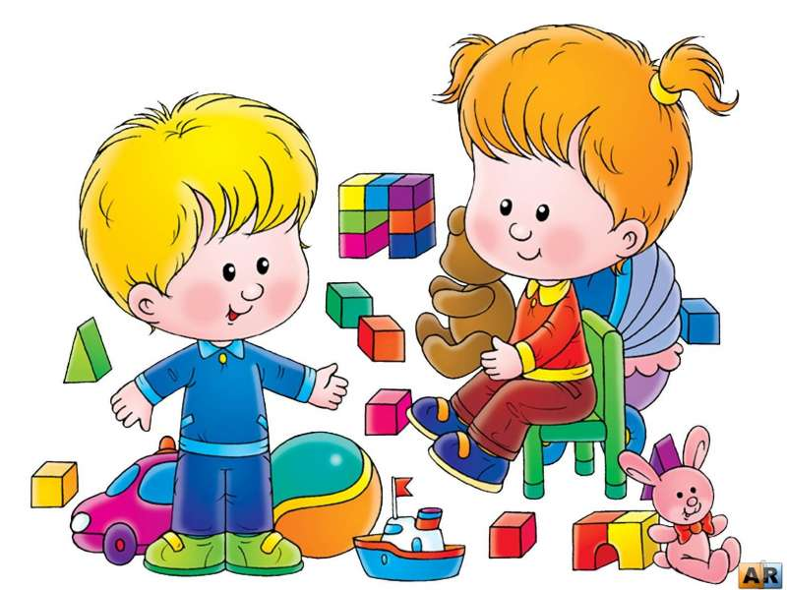
Заранее подготовьте детский гардероб.
Старайтесь общаться с воспитателями доброжелательно, избегайте конфликтов по пустякам.
Мамино сердце разрывается при звуках отчаянного плача ребенка. Уходя – уходите!
Не совершайте ошибки и не делайте перерывов в посещении.

Slide 9
Запаситесь терпением, и детский сад будет привычным и уютным миром для вашего малыша!

